Slide 1


Выпускается с 2005 года
2 тома
196 видов животных, птиц и насекомых
360 видов растений

Slide 2
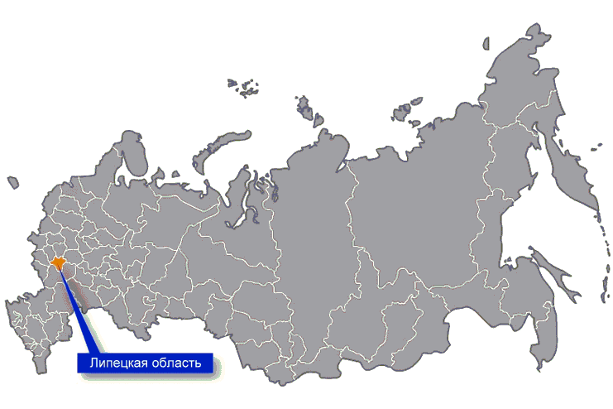
липецкая область на карте России

Slide 3
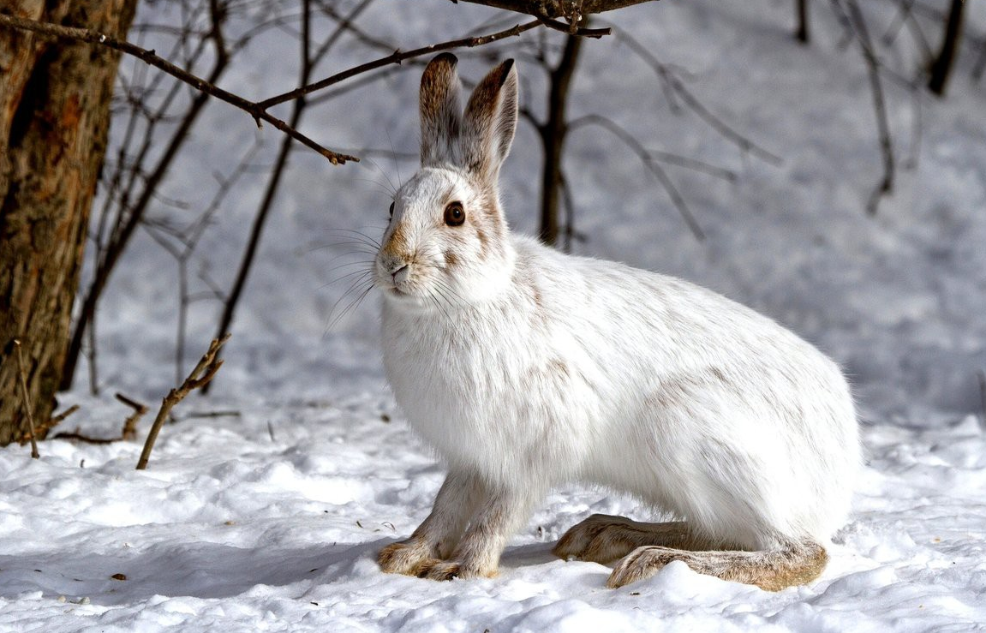
Редкие животные липецкой области
заяц-беляк
Растительноядное животное
сокращающийся вид

Slide 4
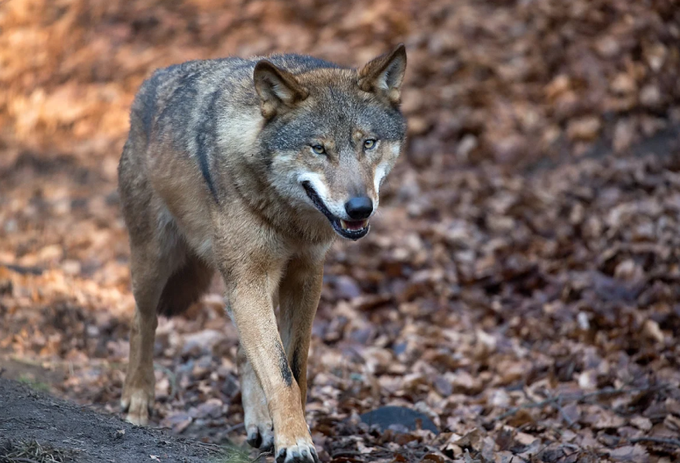
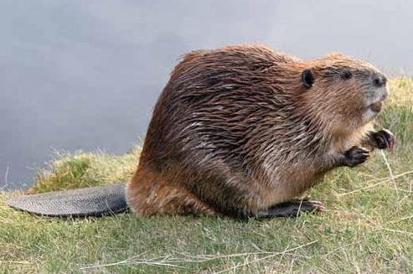
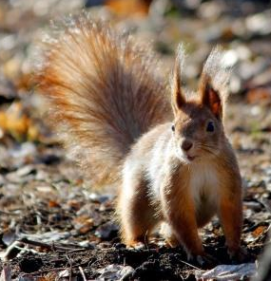
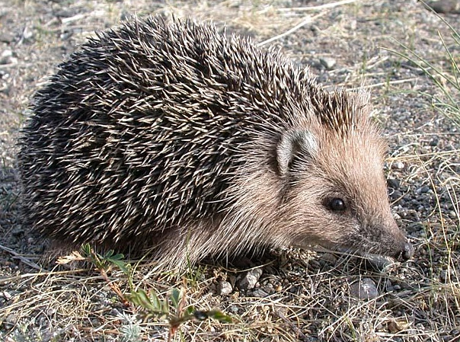
бобр
волк
белка
еж обыкновенный

Slide 5
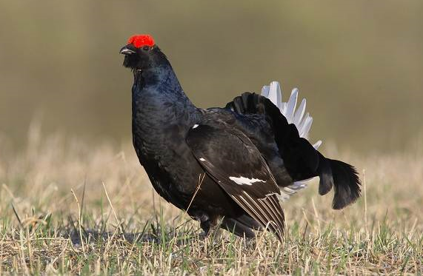
птицы красной книги тетерев уязвимый вид

Slide 6
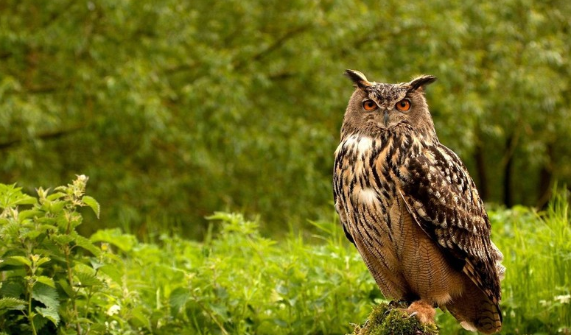
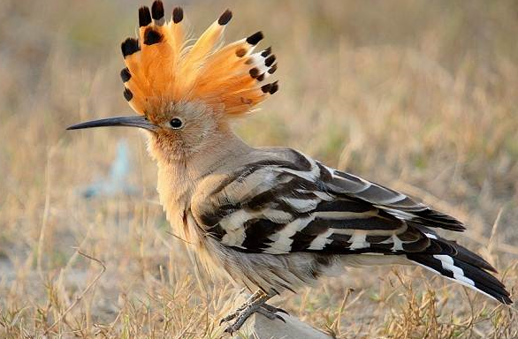
филин
хищник
уязвимый вид
удод
Перелетная птица
редкий вид

Slide 7
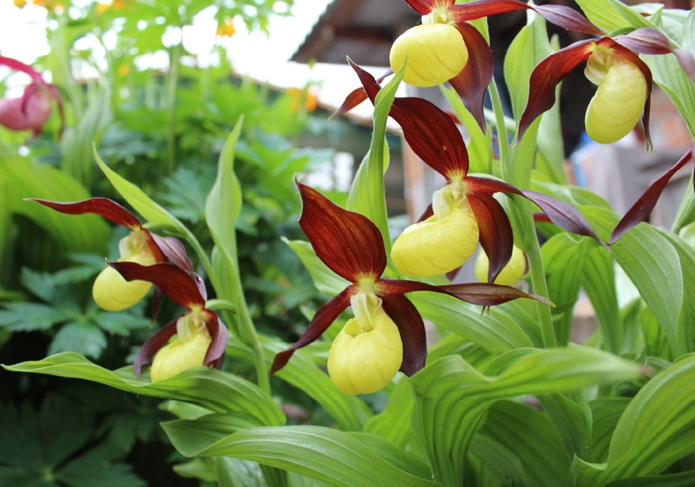
растения Красной книги венерин башмачок вымирающий вид

Slide 8
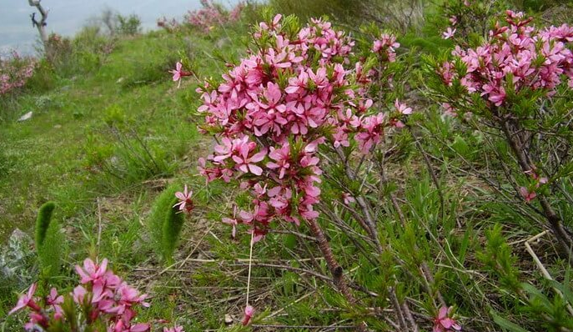
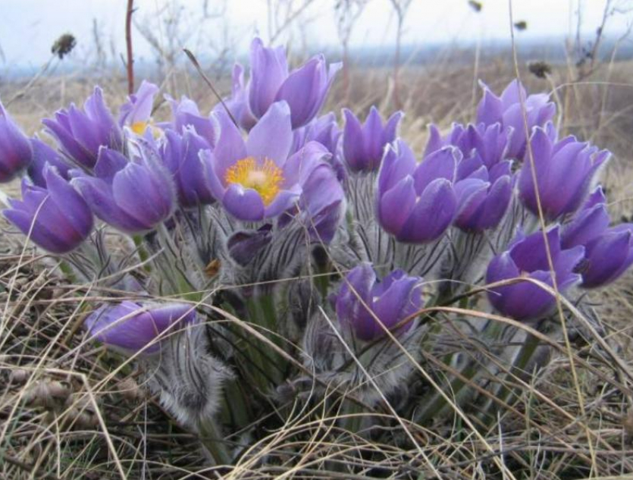
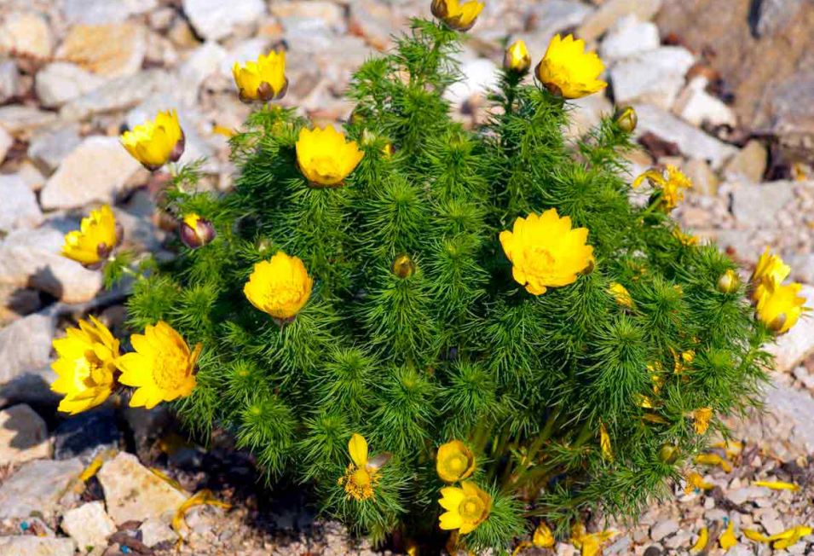
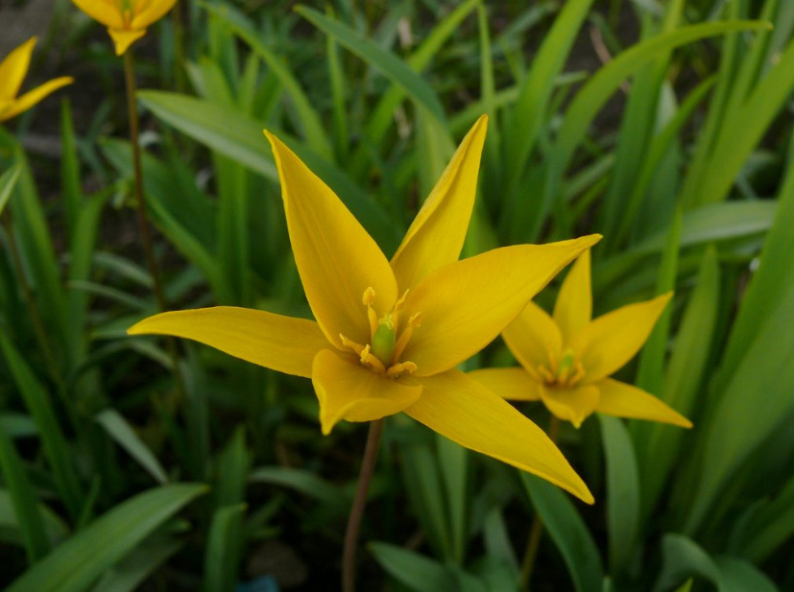
прострел раскрытый
дикий миндаль
адонис
тюльпан биберштейна

Slide 9
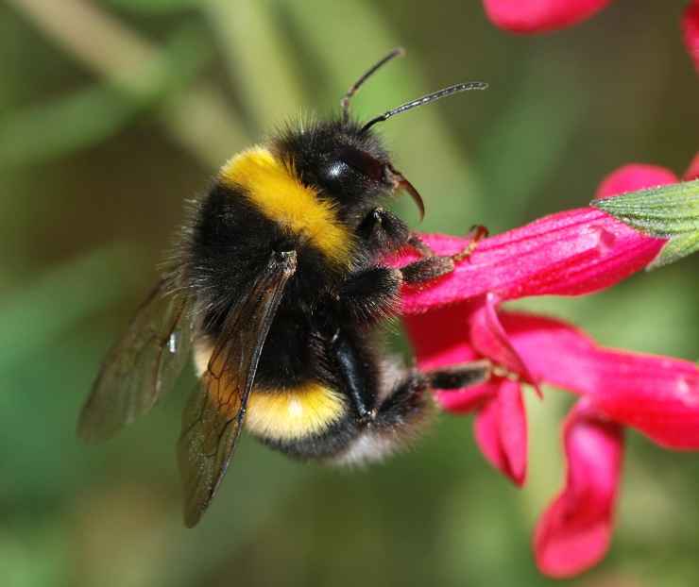
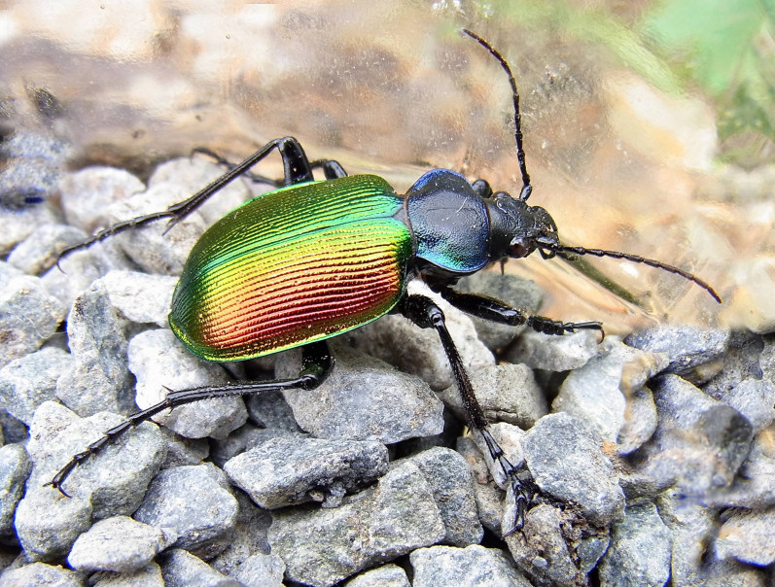
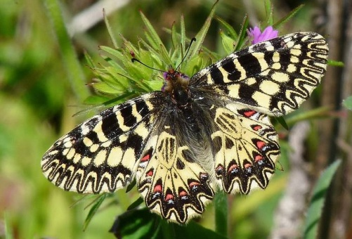
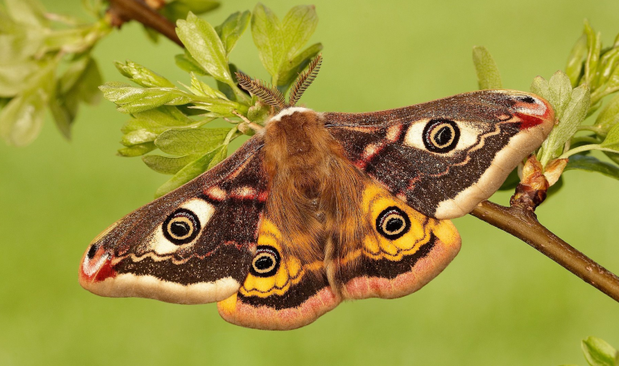
насекомые Красной книги
красотел пахучий
степной шмель
бабочка поликсена
павлиноглазка

Slide 10
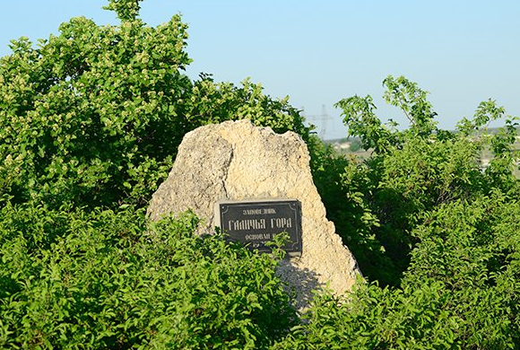
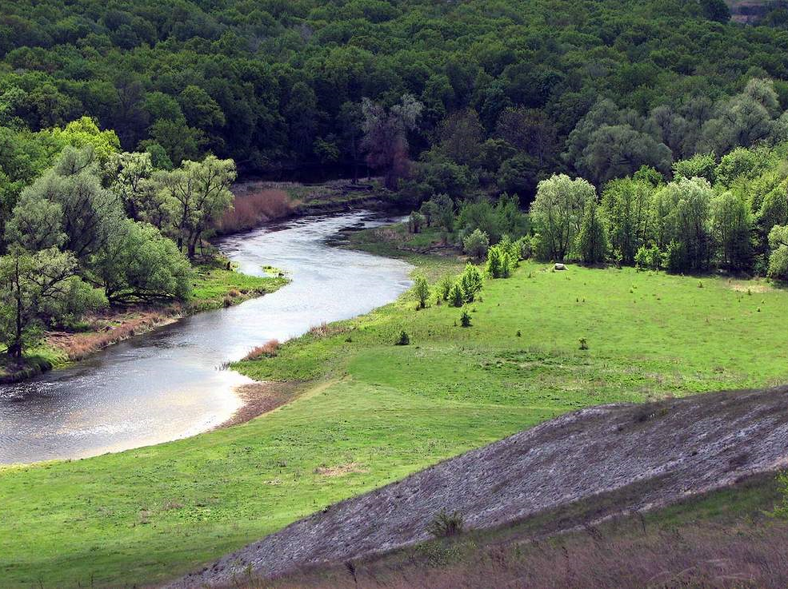
заповедник «галичья гора»

